Slide 1

Chào mừng các cô giáo và các em học sinh
tới tham dự tiết học
Trường mầm non số 1 Xuân hòa
Người dạy:Trần Thị Kim Lương
Lớp: Mẫu giáo 4 - 5 Tuổi Nhàm
LVPTNN: Đồng dao về củ

Slide 2
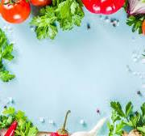
Hoạt động 1: Giới thiệu bài - Cho trẻ trò chuyện về một số loại rau mà trẻ biết

Slide 3
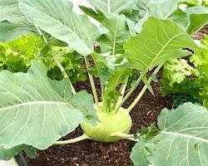
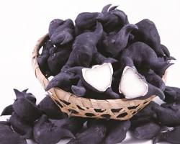
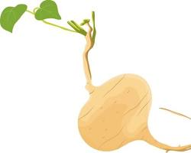

Slide 4
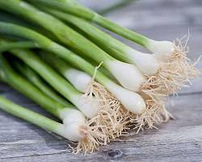
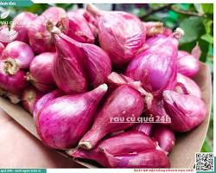
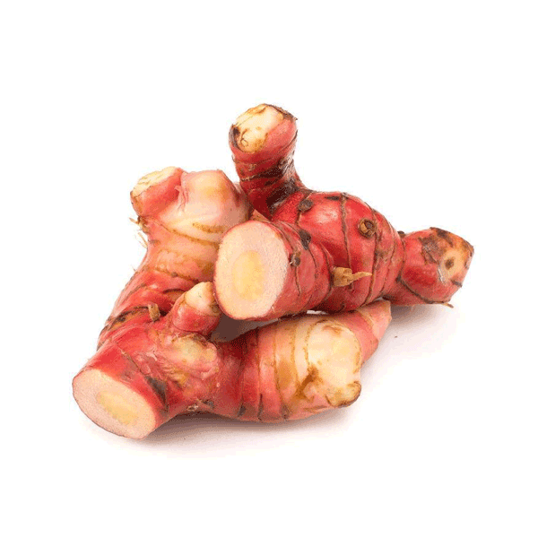
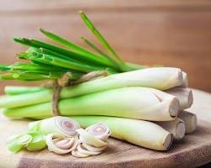
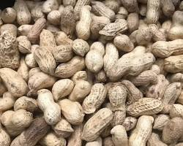
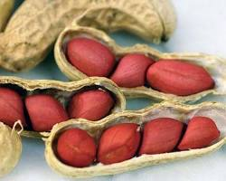

Slide 5
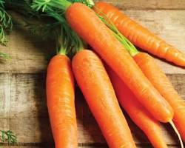

Slide 6
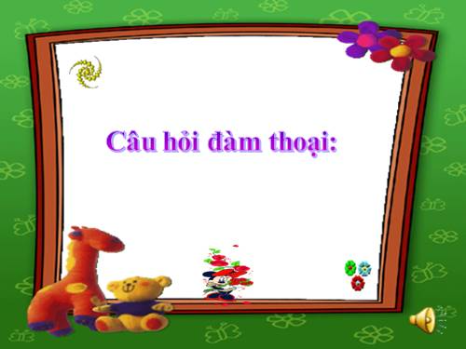

Slide 7

Ngồi chơi trên đất là củ gì ?

Slide 8
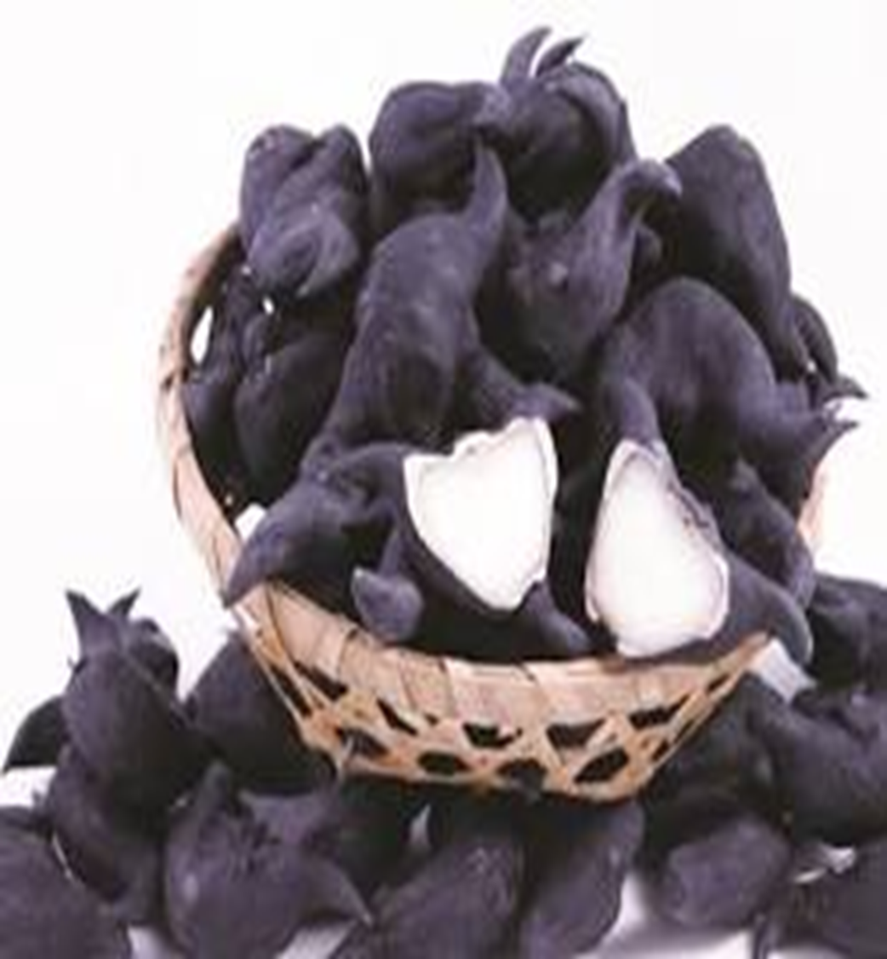
Củ gì tập bơi dưới ao ?

Slide 9

Củ gì ăn được không phải nấu ?

Slide 10

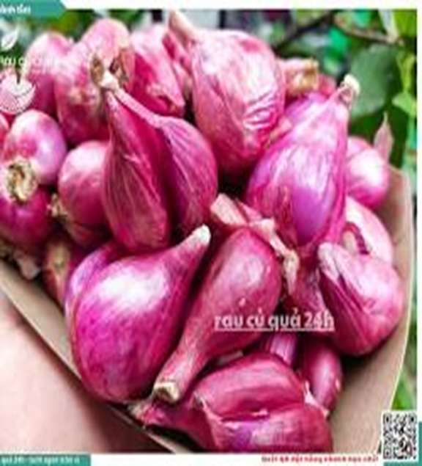

Chó và lợn thì thích gì ?

Slide 11


Các loại củ khác có đặc điểm nào ?

Slide 12
*Trẻ đọc thơ các hình thức

Slide 13


